Slide 1
Praktikum
Algoritma dan Pemrograman
Pertemuan 6

Slide 2
Function

Slide 3
Apa itu Function?

Slide 4
Function/Fungsi
Value Returning
(Non-Void)
Merupakan suatu object (bagian program) yang mengerjakan tugas tertentu.
Digunakan untuk memodularkan suatu program
Non Value Returning
(Void)

Slide 5
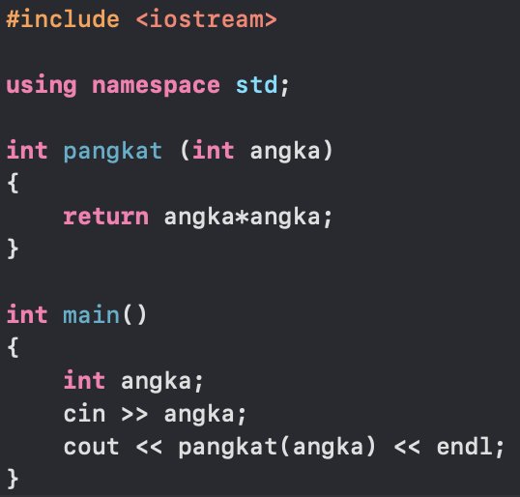
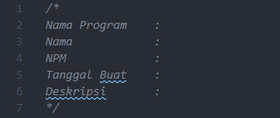
Value Returning
Biasakan!

Slide 6
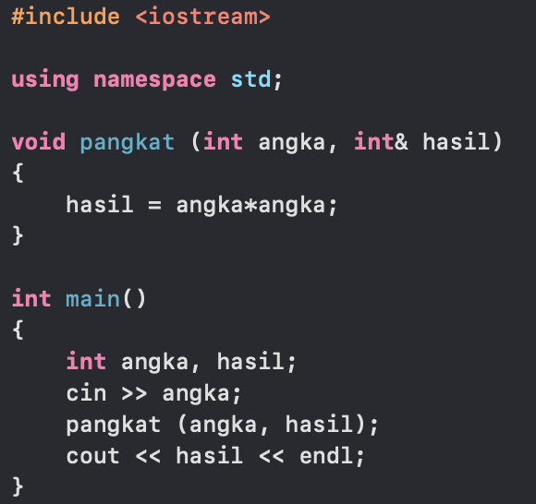
Non-Value Returning

Slide 7
Bagaimana cara mendeklarasikan fungsi?

Slide 8
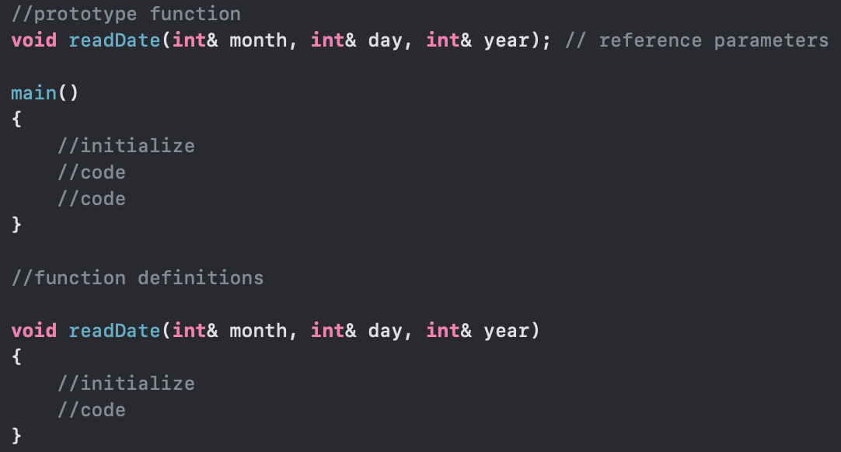
Deklarasi Model 1

Slide 9
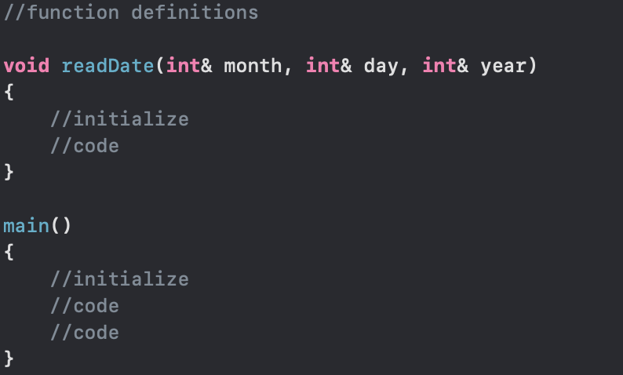
Deklarasi Model 2

Slide 10
Latihan

Slide 11
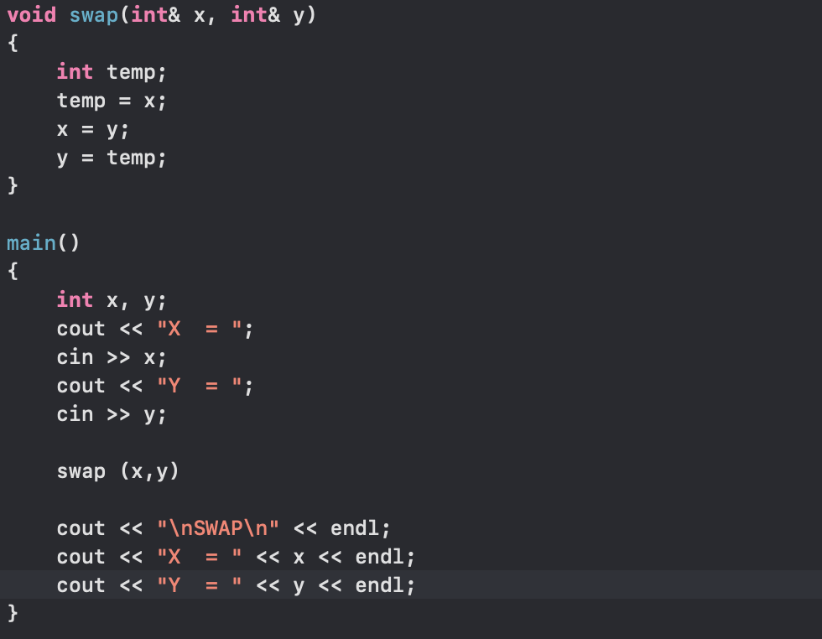
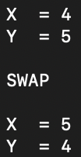
Latihan 1

Slide 12
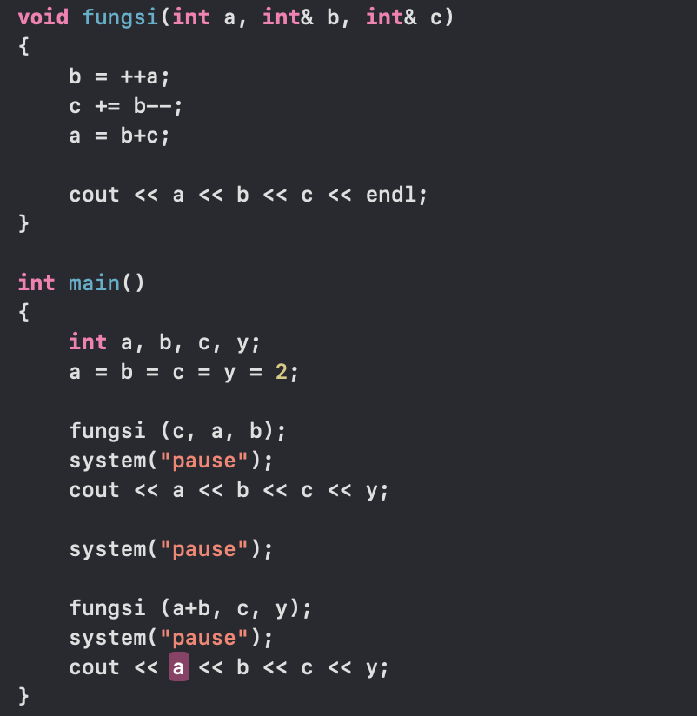
Latihan 2

Slide 13
Tugas

Slide 14
Tugas 1
Buatlah Program untuk menghitung Volume bangun ruang (Kerucut, Silinder, Bola, dan Kubus) menggunakan Fungsi dan Menu.
Buat sekreatif mungkin!

Slide 15
Tugas 2
Ubahlah code tugas 1 dan 2 pertemuan kemarin dengan menggunakan function.

Slide 16
Tugas
Laporan Praktikum
Ketentuan:
Isi Laprak:
Cover
Tujuan
Materi
Contoh (Kode & Screenshot Hasil Program)
Tugas (Kode & Screenshot Hasil Program)
Kesimpulan
Format file: kelas_NPM_laprak6.pdf
ex: A_140810200001_laprak6.pdf
Kumpulkan di classroom
Deadline Selasa, 20 Oktober 2020 jam 23.59

Slide 17
Rabu depan UTS
Semua tugas harus sudah dikumpulkan ya

Slide 18
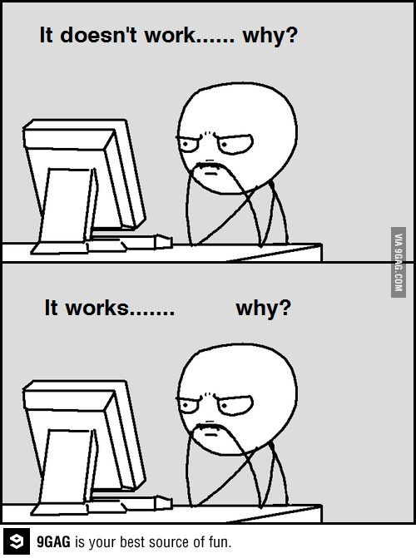
Programming in a nutshell

